Slide 1
Ενότητα 2
Ξεπερνώντας τα εμπόδια για την ψηφιοποίηση της εμπειρίας της πολιτιστικής σας κληρονομιάς

Slide 2
ΠΊΝΑΚΑΣ ΠΕΡΙΕΧΟΜΈΝΩΝ
01
Ξεπερνώντας τα εμπόδια στην ψηφιοποίηση
02
Έλλειψη έμπνευσης
03
Έλλειψη οράματος και στρατηγικής
04
Έλλειψη εμπιστοσύνης στην τεχνολογία
05
Έλλειψη δεξιοτήτων
06
Έλλειψη πόρων
07
Μελέτες περιπτώσεων και χρήσιμα εργαλεία

Slide 3
"Η έμπνευση έρχεται από μέσα σου. Πρέπει να είναι κανείς θετικός. Όταν είσαι θετικός, συμβαίνουν καλά πράγματα".
Deep Roy

Slide 4
Επισκόπηση
Η ενότητα αυτή επικεντρώνεται στην ανάλυση των κύριων εμποδίων που αντιμετωπίζουν οι πολιτιστικοί και τουριστικοί φορείς σε σχέση με την ψηφιοποίηση της πολιτιστικής κληρονομιάς. Προσφέρει πιθανές λύσεις για την υπέρβασή τους.
Μαθησιακοί στόχοι:
Αξιολογήστε τα πιο συνηθισμένα εμπόδια στην ψηφιοποίηση της πολιτιστικής κληρονομιάς
Εξηγήστε ορισμένες βασικές στρατηγικές για την αντιμετώπιση των εμποδίων:
Κατανοήστε τα βασικά στοιχεία της σχεδιαστικής σκέψης ως έναν τρόπο για να εμπνευστείτε.

Slide 5
Εισαγωγή
Ξεπερνώντας τα εμπόδια στην ψηφιοποίηση

Slide 6
Ξεπερνώντας τα εμπόδια στην ψηφιοποίηση των εμπειριών πολιτιστικής κληρονομιάς
Οι ψηφιακές καινοτομίες αναδιαμορφώνουν τη χρήση της πληροφορίας και της γνώσης στην κοινωνία, αλλά η ψηφιοποίηση της πολιτιστικής κληρονομιάς δεν είναι τόσο απλή όσο η χρήση της πιο πρόσφατης τεχνολογίας που διατίθεται στην αγορά.
Υπάρχουν πολυάριθμα εμπόδια που μπορεί να θέσουν σε δοκιμασία την ψηφιοποίηση της συνολικής εμπειρίας της πολιτιστικής κληρονομιάς. Παραδόξως, τα περισσότερα από τα εμπόδια που εντοπίστηκαν δεν είναι τεχνολογικού χαρακτήρα. Ένα από τα μεγαλύτερα εμπόδια είναι ότι οι ψηφιακές στρατηγικές στους περισσότερους οργανισμούς είναι υποανάπτυκτες.
Ο ψηφιακός μετασχηματισμός είναι εφικτός μόνο εάν όλοι οι βασικοί ενδιαφερόμενοι τον υιοθετήσουν πρόθυμα. Ποια είναι λοιπόν τα πιο συνηθισμένα εμπόδια στην ψηφιοποίηση και πώς μπορούν να ξεπεραστούν;

Slide 7
Έλλειψη έμπνευσης

Slide 8
Έλλειψη έμπνευσης
Οι βασικοί εμπλεκόμενοι στη διαδικασία ψηφιοποίησης δείχνουν συχνά σημαντική έλλειψη έμπνευσης για τη χρήση προηγμένης τεχνολογίας και την παρακολούθηση των σύγχρονων τάσεων στον τομέα της πολιτιστικής κληρονομιάς.
Αυτή η έλλειψη έμπνευσης μπορεί να προέρχεται από την εργασία σε μια κλειστή ομάδα εμπειρογνωμόνων χωρίς ευκαιρίες να μοιραστούν τις γνώσεις τους, να γνωρίσουν τις βέλτιστες πρακτικές, την πρακτική χρήση των τεχνολογιών, τις θετικές επιπτώσεις στους χρήστες κ.λπ.
Η ανταλλαγή ενθουσιασμού και γνώσεων φέρνει έμπνευση και νέες δημιουργικές ιδέες. Η συγκέντρωση εμπειρογνωμόνων από διαφορετικά περιβάλλοντα, χώρες και υπόβαθρα παρέχει ένα δημιουργικό χώρο για την αλλαγή ιδεών. Αυτός ο χώρος καινοτομίας και η εμπειρία οδηγεί στη δημιουργία βιώσιμων νέων σχεδίων και στην υλοποίηση τους....

Slide 9
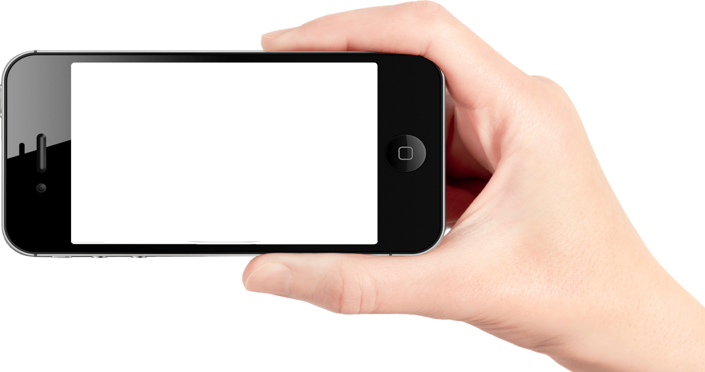
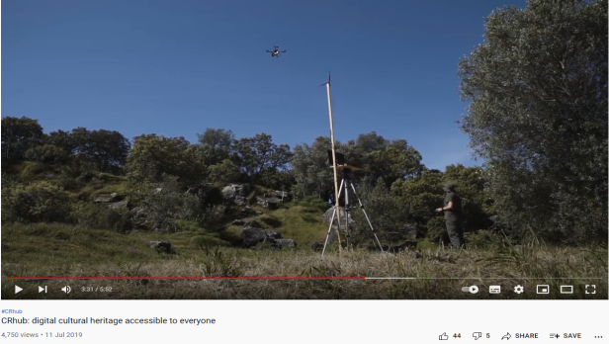
Έλλειψη έμπνευσης
Όλη η πολιτιστική κληρονομιά που ψηφιοποιήθηκε στο παρελθόν, βασίστηκε στην έμπνευση ως πρώτο βήμα.
Η πλατφόρμα INSITES φιλοξενεί ένα MOOC με πρόσβαση σε μια ιδιωτική κοινότητα εκπαιδευτών στον τομέα της ψηφιακής εκπαίδευσης και του μάρκετινγκ, μαζί με άλλους πολιτιστικούς θεματοφύλακες.
Επισκεφθείτε το σήμερα για να ενταχθείτε στο δίκτυο ομότιμης μάθησης και να εμπνευστείτε από τους άλλους!
Το Culture Hive είναι ένας δωρεάν διαδικτυακός κόμβος πόρων για επαγγελματίες του πολιτισμού που συγκεντρώνει τη συλλογική ευφυΐα του τομέα σε ένα μέρος, από εσάς, για εσάς.
Κάντε κλικ στον σύνδεσμο της εικόνας για να παρακολουθήσετε πώς άλλοι ενδιαφερόμενοι δοκιμάζουν νέο ψηφιακό λογισμικό που καθιστά την πολιτιστική κληρονομιά προσβάσιμη για όλους!

Slide 10
Παρακολουθήστε και μάθετε "Πώς να ξεσταυρώνετε τα χέρια των διευθυντών"
Τι θέλουν οι διευθυντές ενός μουσείου ή οι διευθυντές πολιτιστικής κληρονομιάς; Και πώς μπορούν οι άνθρωποι που διαχειρίζονται τα ψηφιακά τους προγράμματα να τους βοηθήσουν να το πετύχουν;
Παρακολουθήστε αυτόν τον συνοπτικό, αστείο και διορατικό οδηγό από τον πιο ψηφιακά εμπλεκόμενο από τη σημερινή γενιά διευθυντών μουσείων - Maxwell L. Anderson "Πώς να ξεσταυρώσετε τα χέρια των διευθυντών". Περιγράφει τις αντιλήψεις τους και τα εμπόδια στην εφαρμογή μιας ψηφιακής στρατηγικής.
*Μόλις 5 λεπτά...κάντε κλικ στην παραπάνω εικόνα!*

Slide 11
Πρόκληση... Δημιουργήστε έναν λογαριασμό TikTok και ένα βίντεο για τον τόπο πολιτιστικής κληρονομιάς σας!
ΑΣΚΗΣΗ
Για να δημιουργήσετε έναν λογαριασμό:
1. Κατεβάστε το TikTok από το Google Play ή το App Store.
2. Ανοίξτε την εφαρμογή.
3. Πατήστε Προφίλ κάτω δεξιά.
4. Επιλέξτε μια μέθοδο εγγραφής - θα χρειαστείτε ένα email ή έναν αριθμό τηλεφώνου για να εγγραφείτε.
Για να δημιουργήσετε ένα βίντεο:
1. Πατήστε + στο κάτω μέρος της οθόνης.
2. Ανεβάστε περιεχόμενο από τη βιβλιοθήκη της συσκευής σας ή χρησιμοποιήστε την κάμερα του TikTok.
3. Προσθέστε ήχους, εφέ, φίλτρα ή άλλα εργαλεία κάμερας.
4. Ξεκινήστε το βίντεό σας πατώντας το κουμπί Εγγραφή.
5. Καταγράψτε το περιεχόμενό σας.
6. Πατήστε το σημάδι ελέγχου.
7. Πραγματοποιήστε πρόσθετες επεξεργασίες στη σελίδα δημοσίευσης.
8. Δημοσιεύστε το βίντεό σας!

Slide 12
Έλλειψη δεξιοτήτων

Slide 13
Ελλείψεις βασικών δεξιοτήτων
Η πλειονότητα των οργανισμών πολιτιστικής κληρονομιάς δεν διαθέτει εξειδικευμένο ή γενικό προσωπικό με γνώσεις σε θέματα τεχνολογίας και διαχείρισης ψηφιακών έργων. Αυτό αποτελεί ένα από τα μεγαλύτερα εμπόδια στην αύξηση του κοινού και των εσόδων.
Οι οργανισμοί πολιτιστικής κληρονομιάς και οι επιχειρήσεις θα χρειαστούν δεξιότητες στην ψηφιακή επιμέλεια και τη δημιουργία περιεχομένου για τους χρήστες τους. Οι ψηφιακά καταρτισμένοι, ταλαντούχοι άνθρωποι αποτελούν πλέον ένα βασικό περιουσιακό στοιχείο για τον οργανισμό σας και οι γνώσεις τους είναι εξίσου σημαντικές για την επιτυχία σας όσο και η τεχνογνωσία της πολιτιστικής κληρονομιάς που εκτιμάτε και συσσωρεύετε
Τα τρία πιο συνηθισμένα κενά δεξιοτήτων είναι:
Σχεδιασμός εμπειρίας
Διαχείριση έργων
Εφαρμογή της ψηφιακής τεχνολογίας

Slide 14
Κάθε ίδρυμα πολιτιστικής κληρονομιάς έχει τη δική του εσωτερική κουλτούρα. Συχνά αυτή δεν ευθυγραμμίζεται με την τουριστική προσφορά που υπάρχει στην τοπική κοινωνία.
Ο γενικός στόχος κάθε επιτυχημένου τουριστικού προϊόντος είναι να προσφέρει στον επισκέπτη μια εμπειρία υψηλής αξίας, και αυτό περιλαμβάνει και τους επισκέπτες της πολιτιστικής κληρονομιάς.
Οι σημερινοί επισκέπτες χρησιμοποιούν άνετα τις σύγχρονες τεχνολογίες (π.χ. ακουστικά VR, εφαρμογές) και απαιτούν μια αξέχαστη εμπειρία. Ο σχεδιασμός εμπειρίας είναι μια νέα προσέγγιση που παρέχει προϊόντα και υπηρεσίες με έμφαση στην ποιότητα της εμπειρίας του χρήστη.
Οι βασικοί ενδιαφερόμενοι σε έναν τόπο/προορισμό πρέπει να συνδεθούν και να συνεργαστούν κατά τη διαδικασία σχεδιασμού. Συγκέντρωση διαφορετικών δεξιοτήτων και ταλέντων - Με ποιον μπορείτε να συνεργαστείτε για να ενισχύσετε την ιδέα σας;
Εμπειρία
Σχεδιασμός

Slide 15
Διαχείριση έργων
Οι περισσότεροι οικονομικοί πόροι για δραστηριότητες Ε&Α παρέχονται από την εθνική και κοινοτική χρηματοδότηση έργων. Αυτό καθιστά την επαγγελματική διαχείριση ψηφιακών έργων μια από τις βασικές απαιτήσεις που πρέπει να έχει κάθε ίδρυμα πολιτιστικής κληρονομιάς.
Ο καλά καταρτισμένος και έμπειρος διαχειριστής έργου θα επιβλέπει κάθε βήμα της διαδικασίας ψηφιοποίησης, όπως:
ενδυνάμωση των εσωτερικών ανθρώπινων πόρων
διαχείριση εξωτερικών εμπειρογνωμόνων
παρακολούθηση των δαπανών
αγορά και ενσωμάτωση νέου εξοπλισμού
δημιουργώντας μια πορεία προς τη βιωσιμότητα
Υπάρχουν δύο τρόποι για τη βελτίωση των δεξιοτήτων διαχείρισης έργων, η παροχή πρόσθετης κατάρτισης για το εσωτερικό προσωπικό ή η πρόσληψη ενός έμπειρου διαχειριστή έργων εντός ή εκτός της επιχείρησης. Αυτές οι επιλογές έχουν τα πλεονεκτήματα και τα μειονεκτήματά τους, τα οποία πρέπει να ληφθούν υπόψη στη διαδικασία σχεδιασμού σας.

Slide 16
Εφαρμογή της ψηφιακής τεχνολογίας
Η πανδημία επιβεβαίωσε ότι οι παλαιότεροι τρόποι εργασίας είναι ξεπερασμένοι και ότι ο ψηφιακός μετασχηματισμός επιταχύνει και εξαπλώνει την ανάπτυξη του οργανισμού.
Με τις τεχνολογικές δεξιότητες να είναι ελάχιστες στους περισσότερους οργανισμούς πολιτιστικής κληρονομιάς, θα είναι απαραίτητο να ανοίξετε και να συνδεθείτε με ειδικούς πληροφορικής με γνώσεις και εμπειρία στον προηγμένο εξοπλισμό που μπορεί να αξιοποιήσει στο έπακρο την προσφορά των επισκεπτών σας.
Η τεχνολογία προσαρμόζεται συνεχώς ώστε να γίνεται πιο προσιτή στους μη ειδικούς και οι γνώσεις των ειδικών μπορούν εύκολα να μεταφερθούν σε προσωπικό πολιτιστικής κληρονομιάς με περιορισμένη προηγούμενη εμπειρία.
Η σύγχρονη τεχνολογία βρίσκεται μόλις στην αρχή της πορείας της για να μεταμορφώσει την κοινωνία και να αλλάξει τον τρόπο που ζούμε, σκεφτόμαστε και βιώνουμε τα πράγματα. Με λίγη αυτοπεποίθηση και ενθουσιασμό για μάθηση ο καθένας μπορεί να συμμετάσχει!!!

Slide 17
Ψηφιακή αφήγηση στην πολιτιστική κληρονομιά
τομέας....
Αυτός θα μπορούσε να είναι ένας τρόπος για να δοκιμάσετε τα "ψηφιακά" νερά και να αποκτήσετε κάποια εμπιστοσύνη στις ψηφιακές σας δεξιότητες!
Το κοινό θέλει να αισθάνεται ενημερωμένο από τις ψηφιακές ιστορίες, αλλά και περίεργο, βυθισμένο, εμπνευσμένο και συνδεδεμένο με αυτές.
Αυτό είναι που διαφοροποιεί την αφήγηση ιστοριών από άλλους τύπους περιεχομένου και αυτό είναι που δίνει στην αφήγηση ιστοριών έναν τέτοιο ρόλο στην εμπλοκή και την οικοδόμηση της κοινότητας σε όλο τον τομέα της πολιτιστικής κληρονομιάς.
Για συμβουλές σχετικά με την ψηφιακή αφήγηση στον τομέα της πολιτιστικής κληρονομιάς κατεβάστε το Infographic "Digital Storytelling Tips" ή επισκεφθείτε το blog της Europeana Pro για πιο εμπεριστατωμένη ανάγνωση του θέματος!

Slide 18
Έλλειψη πόρων

Slide 19
Τεχνολογία
Δύο πιο συνηθισμένα κενά σε πόρους εμποδίζουν την ανάπτυξη ψηφιακών εμπειριών της πολιτιστικής κληρονομιάς.
Έλλειψη οικονομικών πόρων
Έλλειψη ανθρώπινου δυναμικού.
Ορισμένοι οργανισμοί πολιτιστικής κληρονομιάς είχαν στο παρελθόν σημαντικά έσοδα από εισιτήρια, εμπορεύματα ή ενοικιάσεις εκδηλώσεων. Μετά το Covid, ακόμη και εκείνοι που είναι αρκετά τυχεροί ώστε να συνεχίσουν να παράγουν σημαντικά έσοδα αντιμετωπίζουν σοβαρές οικονομικές προκλήσεις και πολλοί άλλοι απλά δεν είχαν τη χρηματοδότηση που θα τους επέτρεπε να διεξάγουν έρευνα και ανάπτυξη εκτός του ρόλου τους ως συντηρητές και συντηρητές.
Πολλά ιδρύματα πολιτιστικής κληρονομιάς που βασίζονται σε περιορισμένη δημόσια χρηματοδότηση έχουν επίσης περιορισμένους ανθρώπινους πόρους που επικεντρώνονται σήμερα στις εξειδικευμένες γνώσεις και δεξιότητες που χρειάζεται το ίδρυμά τους...
Έλλειψη
Of
Πόροι

Slide 20
Τεχνολογία
Πρόσθετοι πόροι για την ψηφιοποίηση μπορούν να προέλθουν από διάφορες εθνικές και κοινοτικές ανοικτές προσκλήσεις, όπως η CINEA, η οποία απαιτεί μια εξαιρετική ιδέα για το έργο και μια ενεργή συνεργασία με διεθνείς οργανισμούς-εταίρους.
Δημιουργώντας ένα σενάριο "κότα και αυγό", όπου χρειάζονται δεξιότητες και επενδύσεις για να πάρεις δεξιότητες και επενδύσεις.
Η επένδυση κάποιου χρόνου για την αξιολόγηση και την εκμάθηση δεξιοτήτων ψηφιοποίησης μπορεί να σπάσει αυτόν τον κύκλο. Οι ενότητες Insites μπορούν να σας βοηθήσουν να ξεκινήσετε το ταξίδι σας στην ψηφιοποίηση.
Έλλειψη
Of
Πόροι

Slide 21
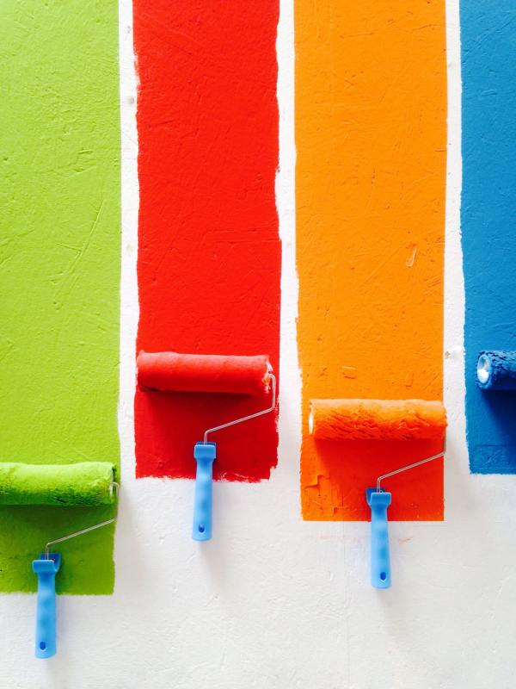
Εισαγωγή στη ΣΧΕΔΙΑΣΤΙΚΗ ΣΚΕΨΗ
Εισαγωγή στο Design Thinking
Αν έχετε έλλειψη χρόνου και πόρων, με περιορισμένα οικονομικά μέσα, ο σχεδιασμός θα μπορούσε να είναι η κατάλληλη επιλογή για εσάς!
Για κάθε ιδιοκτήτη επιχείρησης, είναι ζωτικής σημασίας να αναπτύξει δεξιότητες σχεδιασμού εμπειρίας χρήστη. Το κόστος και οι κίνδυνοι που συνεπάγεται για κάθε επιχείρηση η ανάπτυξη ενός νέου προϊόντος ή υπηρεσίας είναι υψηλοί. Η εφαρμογή της σχεδιαστικής σκέψης μπορεί να βοηθήσει στην άμεση εξοικονόμηση χρημάτων, επειδή κατευθύνει την προσοχή στις συγκεκριμένες λύσεις που χρειάζονται οι άνθρωποι. (1)
Μπορεί να είναι ένας πολύ καλός τρόπος για την αντιμετώπιση κακώς καθορισμένων ή άγνωστων προβλημάτων, επειδή μπορούν να τα επαναδιατυπώσουν με ανθρωποκεντρικούς τρόπους και να εστιάσουν σε αυτό που είναι πιο σημαντικό για τους χρήστες.
(1) https://www.toptal.com/designers/product-design/design-thinking-business-value

Slide 22
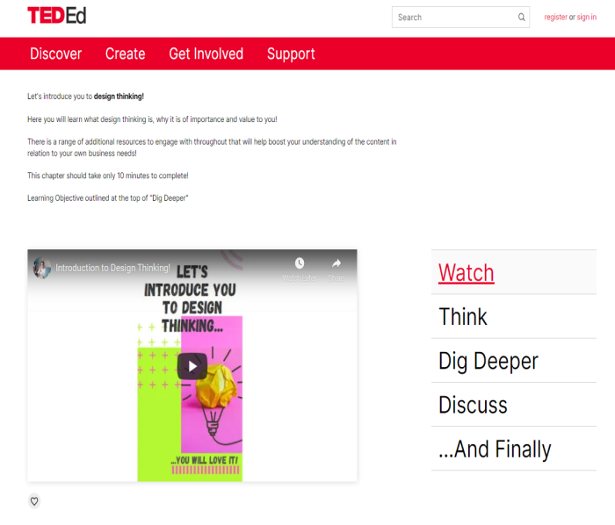
Εκπαιδευτική ενότητα Design Thinking!
Τι θα μάθετε:
- Να ορίσετε τι είναι η σχεδιαστική σκέψη και να κατανοήσετε τις κύριες δεξιότητες που σχετίζονται με τη σχεδιαστική σκέψη
- Να γνωρίζετε τη σημασία της σχεδιαστικής σκέψης σε σχέση με τη δική σας επιχειρηματική ανάπτυξη
- Αποκτήστε εικόνα για το πώς εταιρείες όπως η AirBnB και η Uber χρησιμοποίησαν τη σχεδιαστική σκέψη για να προωθήσουν την ανάπτυξη των επιχειρήσεών τους.
- Να κατανοήσουν με σαφήνεια τα βασικά στοιχεία και τον σκοπό της σχεδιαστικής σκέψης αφού παρακολουθήσουν το σύντομο βίντεο στο YouTube
- Αναφέρετε τα διάφορα στάδια που συνθέτουν τη σχεδιαστική σκέψη
(Θα χρειαστούν λιγότερα από 10 λεπτά για να ολοκληρωθεί κάθε επιμέρους θέμα... μια λιτή προσέγγιση)
Αυτή η ενότητα δημιουργήθηκε από τους εταίρους EUEI και BDEL στο πλαίσιο του έργου E+ Lean Innovation Project!

Slide 23
Μελέτες περιπτώσεων και χρήσιμα εργαλεία

Slide 24
Εμπνευστείτε...
Ψηφιοποίηση της σλοβενικής πολιτιστικής κληρονομιάς
Η Σλοβενία είναι διάσημη για τα κάστρα της. Πολλά από αυτά έπεσαν σε ερείπια στο πέρασμα του χρόνου. Πολλά όμως ανακαινίστηκαν και ανακαινίστηκαν πλήρως. Το Υπουργείο Οικονομικής Ανάπτυξης και Τεχνολογίας της Σλοβενίας είδε τη δυνατότητα ψηφιοποίησης ορισμένων από αυτά και δημοσίευσε ανοιχτή πρόσκληση για τουριστικούς προορισμούς.
Ως πιλοτικό έργο, υπήρχε επίσης ένα εμπόδιο που έπρεπε να υπερπηδηθεί για τη συμμετοχή των βασικών ενδιαφερομένων σε ένα έργο με άγνωστα αποτελέσματα. Έπρεπε να εδραιωθεί η συνεργασία μεταξύ του προσωπικού του μουσείου και των τεχνικών εμπειρογνωμόνων. Οι προκλήσεις επιλύθηκαν με την οικοδόμηση εμπιστοσύνης και συνεργασίας με πολυάριθμες συναντήσεις, απλές εξηγήσεις και επιδείξεις για την εμπλοκή του προσωπικού πολιτιστικής κληρονομιάς στη διαδικασία, κ.λπ. Μετά τις πρώτες 10 ανασκαφές η συνεργασία έγινε ευκολότερη, καθώς όλοι μπορούσαν να οπτικοποιήσουν και να κατανοήσουν την αξία των αποτελεσμάτων.

Slide 25
Εμπνευστείτε...
Ακρόπολη, Αθήνα, Ελλάδα
Ένα ενδιαφέρον παράδειγμα της αποτελεσματικής χρήσης ενός διεπιστημονικού συμβουλευτικού οργάνου, της υποστήριξης της ανάπτυξης δεξιοτήτων μέσω εξειδικευμένων προγραμμάτων κατάρτισης και εκπαίδευσης και της εμπλοκής ομάδων ενδιαφερομένων όπως οι Φίλοι της Ακρόπολης.
Ίδρυσαν την YSMA, μια νέα ειδική υπηρεσία, προέβησαν σε ριζική αναμόρφωση και επέτρεψαν την πρόσληψη τεχνικού και επιστημονικού προσωπικού με υψηλά προσόντα. Διενήργησαν ένα εκτεταμένο ερευνητικό πρόγραμμα για τη συντήρηση και την αποκατάσταση του χώρου. Η έρευνα αυτή εμπλούτισε τις γνώσεις για την πολιτιστική κληρονομιά του χώρου και βοήθησε στη λήψη των κατάλληλων αποφάσεων.

Slide 26
Εμπνευστείτε...
Σπήλαια Škocjan, Σλοβενία
Το Škocjan Caves παρουσιάζει ενδιαφέρον για την ολιστική του προσέγγιση, την εκπροσώπηση της τοπικής κοινότητας, την ευαισθητοποίηση του κοινού, τη διεθνή συνεργασία και το σχολικό δίκτυο.
Για την ανταλλαγή τεχνογνωσίας μεταξύ των περιοχών, το Škocjanske jame συνδύασε το σχολικό δίκτυο, τους νέους, τις τοπικές κοινότητες και τους ντόπιους κατοίκους στη διαχείριση της προστατευόμενης περιοχής (δηλαδή της ιδιοκτησίας WH). Δεκαπέντε χρόνια λειτουργίας της προστατευόμενης περιοχής στην περιοχή αυτή έχουν συμβάλει σημαντικά στην τοπική ανάπτυξη και το πάρκο εξακολουθεί να θεωρείται ο κύριος τουριστικός πόλος έλξης που παρέχει βιώσιμη ανάπτυξη στην περιοχή.

Slide 27
Μπείτε σε δράση
Πρώτα βήματα....
Τα πρώτα βήματα που θα μπορούσατε να κάνετε για να ξεπεράσετε τα εμπόδια στην ψηφιοποίηση του πολιτισμού είναι τα εξής:
συνεργασία με τους εξωτερικούς εμπειρογνώμονες, προπονητές
ένταξη σε εθνικά/διεθνή δίκτυα
συμμετοχή στις επισκέψεις της μελέτης
εξεύρεση νέων χρηματοδοτικών πηγών/ανοικτές προσκλήσεις
σκεφτείτε το μείγμα των δεξιοτήτων σας και δημιουργήστε ένα σχέδιο κατάρτισης του προσωπικού για ψηφιακές δεξιότητες, ιδίως για τον σχεδιασμό εμπειρίας, την τεχνολογία πολιτιστικής κληρονομιάς, τη διαχείριση έργων, την ψηφιακή επικοινωνία.

Slide 28
Μπείτε σε δράση
Χρήσιμοι σύνδεσμοι...
MOOC Πολιτιστική κληρονομιά δωρεάν μαθήματα https://www.mooc-list.com/tags/cultural-heritage
Ερευνητικά έργα πολιτιστικής κληρονομιάς
Βρείτε έργα στην Ευρώπη και σε ολόκληρο τον κόσμο!
https://www.heritageresearch-hub.eu/homepage/heritage-projects/
Σύμπραξη για τον τουρισμό 4.0 - καινοτόμα ψηφιακά εργαλεία και υπηρεσίες, έργα κ.λπ. https://tourism4-0.org/
Game of TraCEs - παιχνίδισμα για εμπειρίες πολιτιστικού τουρισμού https://www.gameoftraces.com/

Slide 29
Αναφορές
Πολιτιστική κυψέλη: https://www.culturehive.co.uk/
Crhub - ψηφιακή πολιτιστική κληρονομιά προσβάσιμη σε όλους: https://www.youtube.com/watch?v=UOD9NsUVJX0
MCN2014 - Ignite by Maxwell Anderson: https://www.youtube.com/watch?v=xoEXeNnusFE
Εικονικά Μουσεία Λάρνακας: https://www.youtube.com/watch?v=BcZmlh_hTN0
Cogapp, Ψηφιακή στρατηγική για τον οδηγό μουσείων: https://www.cogapp.com/digital-strategy
Πώς να δημιουργήσετε βίντεο χρησιμοποιώντας το Canva: https://www.youtube.com/watch?v=9mMidy_oC5o
The Indipendent (2020) Το Tiktok ενώνει τις δυνάμεις του με τη Ρέιτσελ Ράιλι, την αγγλική κληρονομιά και άλλους για την παραγωγή εκπαιδευτικού περιεχομένου: https://www.independent.co.uk/life-style/tiktok-learn-on-educational-initiative-rachel-riley-english-heritage-maths-health-a9572696.html
Europeana pro (2021) Επτά συμβουλές για την ψηφιακή αφήγηση με την πολιτιστική κληρονομιά: https://pro.europeana.eu/post/seven-tips-for-digital-storytelling-with-cultural-heritage
Η αξία της σχεδιαστικής σκέψης στις επιχειρήσεις: https://www.toptal.com/designers/product-design/design-thinking-business-value

